Slide 1
George Sand
Gender, Politics and Writing

Slide 2
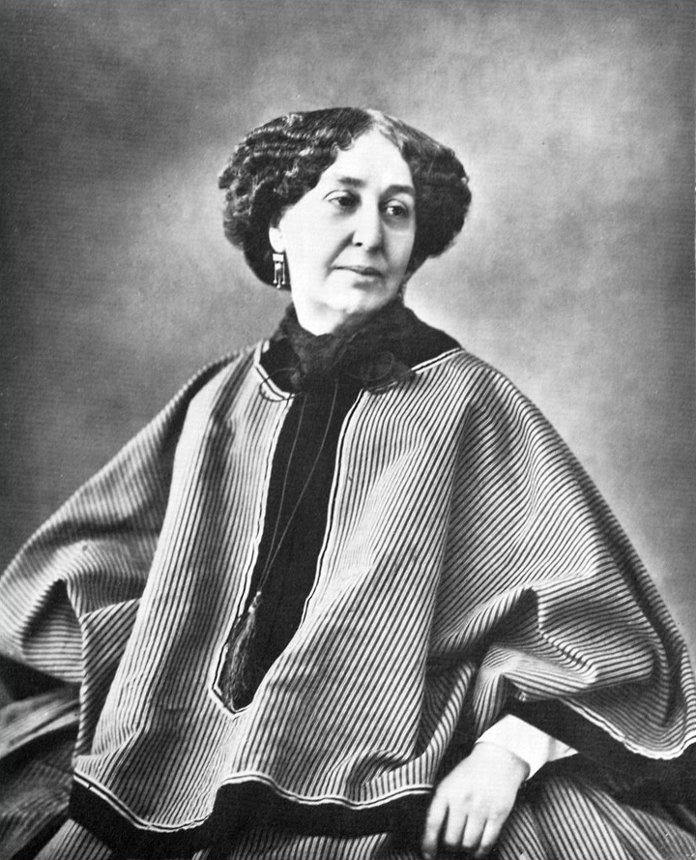

Slide 3
Gender
Portrait of the traditional weak woman?
Portrait of the male brute?
Portrait of the new man
Condemnation of the marriage institution

Slide 4
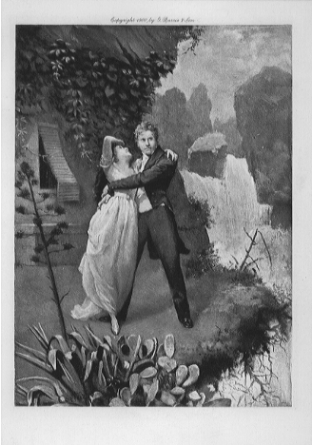

Slide 5
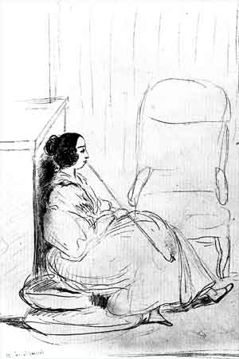

Slide 6
Politics
1827-1832: period of transition within French politics
Delmare, the old political regime which has failed
Raymon, the modern political model, alliance of old institutions and new liberal ideas
Language as means of manipulation
Politics and love

Slide 7
Writing
A male narrator?
A problematic ending
Inconsistent with the novel as a whole
An ambiguous moral message
Realism/Idealism
Ethical dimension
Gendered writing

Slide 8
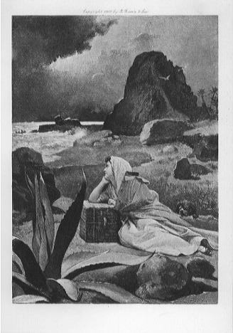

Slide 9
‘Je crois que l’art, cet art spécial du récit, ne vaut que par l’opposition des caractères ; mais dans leur lutte, je veux voir triompher le bien ; que les faits écrasent l’honnête homme, j’y consens, mais qu’il n’en soit pas souillé ni amoindri, et qu’il aille au bûcher en sentant qu’il est plus heureux que ses bourreaux.’

Slide 10
‘La réalité n’est pas la vérité, il y a là une grande distinction à faire. […] La réalité, c’est le spectacle des choses matérielles, c’est changeant, mobile, transitoire, transformable, éphémère comme elles. Ce n’est donc pas la vérité. La vérité est immuable, éternelle. C’est quelque chose d’abstrait et d’éternellement pur et beau comme Dieu, car c’est Dieu même ; et la réalité passe comme les ombres, comme les nuages, comme les phases de l’humanité dont elle est la manifestation. Il est de tristes époques où la vérité n’est pour ainsi dire pas dans ce monde ; du moins elle n’y règne pas, elle n’est réfugiée que dans quelques âmes d’élite qui seules la prouvent par leur propre existence et leur foi invincible.’

Slide 11
